Slide 1
Департамент образования Администрации города Екатеринбурга
Муниципальное бюджетное дошкольное образовательное учреждение - детский сад № 548
ИСПОЛЬЗОВАНИЕ СИСТЕМЫ АЛЬТЕРНАТИВНОЙ КОММУНИКАЦИИ В РАБОТЕ С ДЕТЬМИ ОВЗ
Якушева Н. А.
Гладунец Е. Б.

Slide 2
Характеристика ребенка
Имя: М
Возраст: 6 лет
Диагноз: интеллектуальные нарушения лёгкой степени

Slide 3
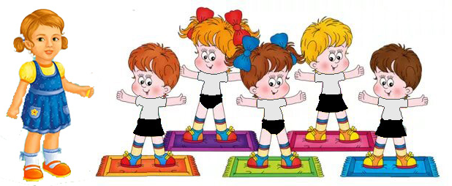
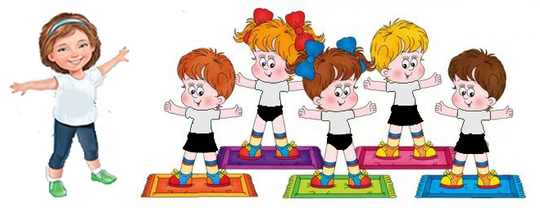
Визуальное расписание для ФИЗО
НЕПРАВИЛЬНО!!!
ПРАВИЛЬНО!!!

Slide 4
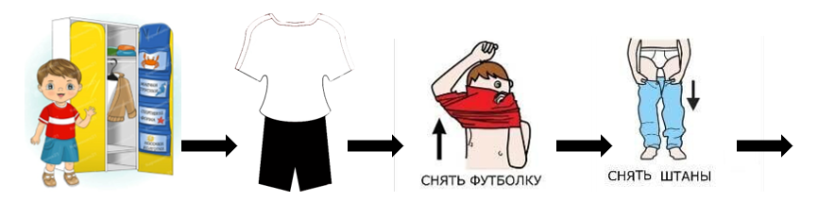
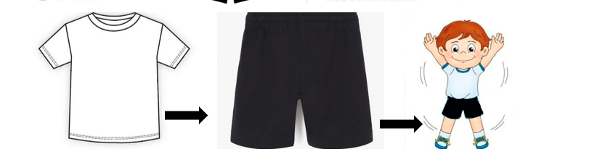
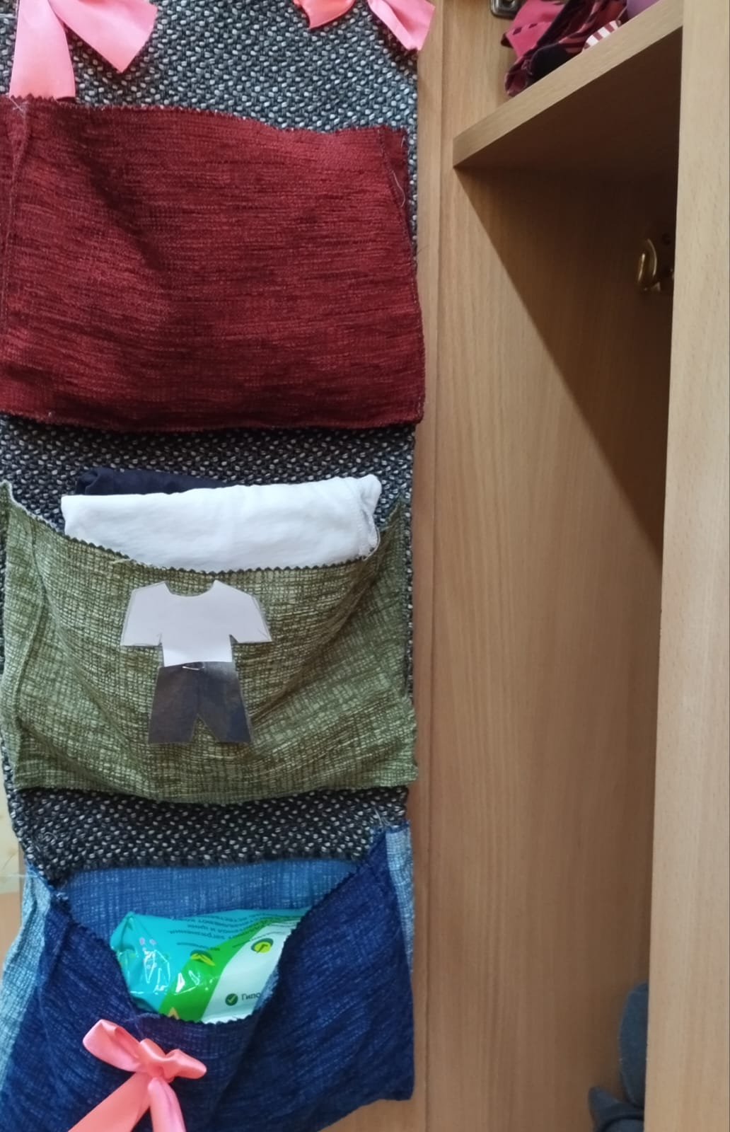
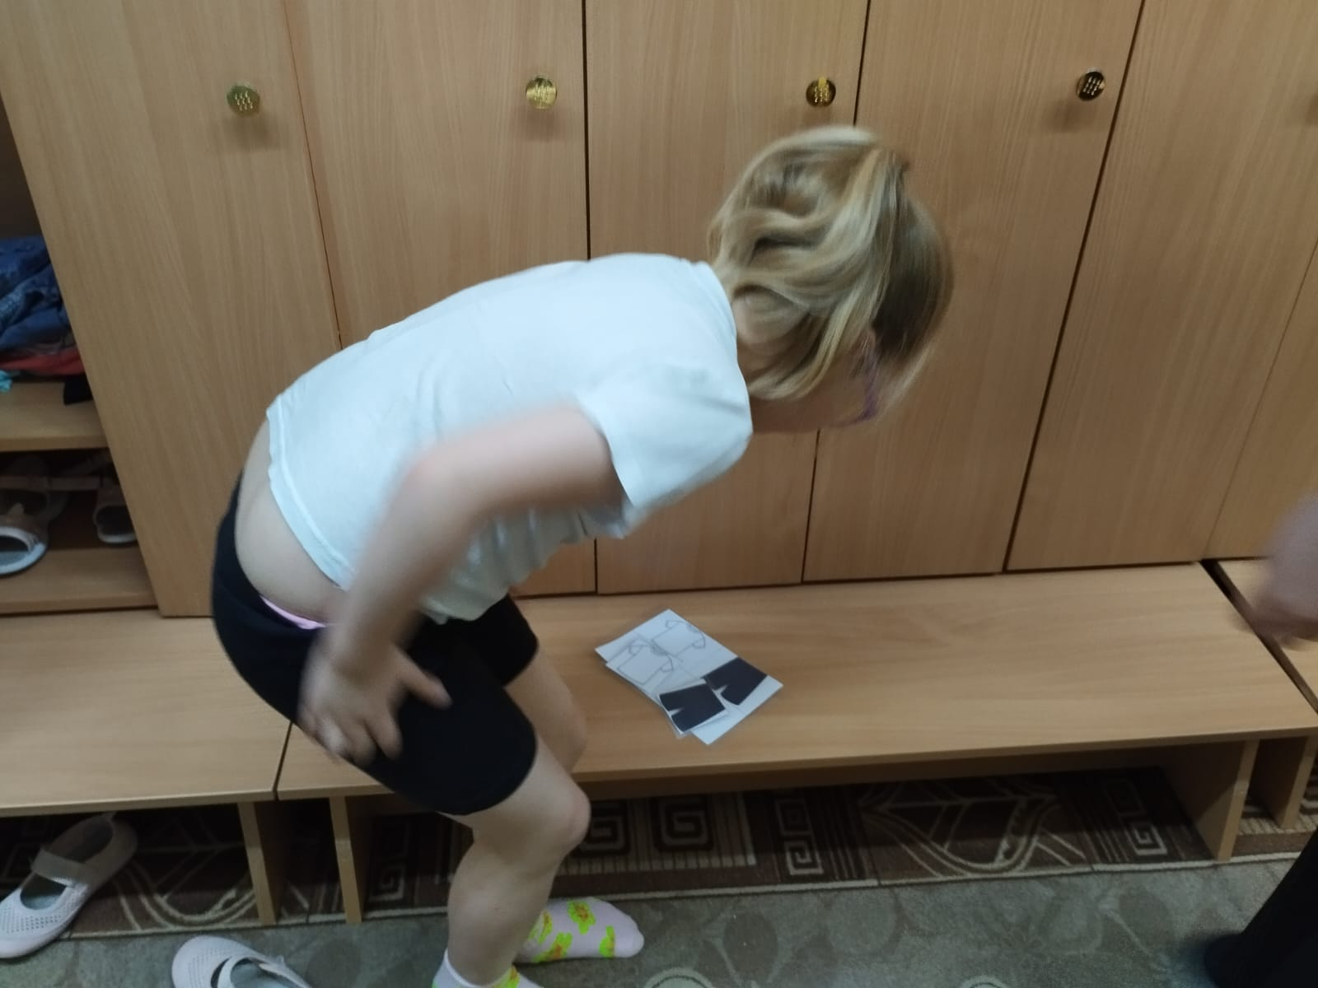
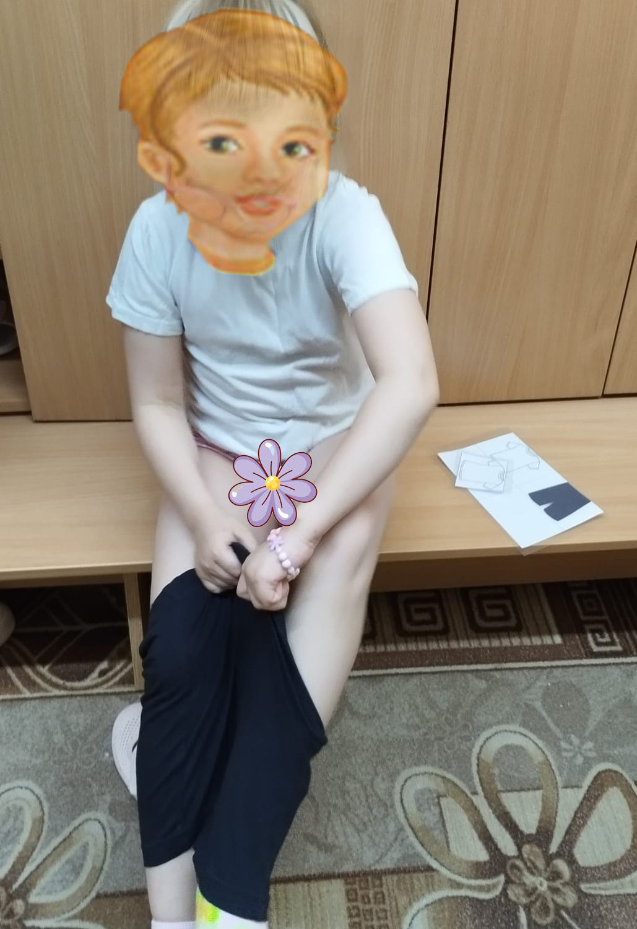
Визуальное расписание для ФИЗО

Slide 5


Визуальное расписание для прогулки
НЕПРАВИЛЬНО!!!
ПРАВИЛЬНО!!!

Slide 6
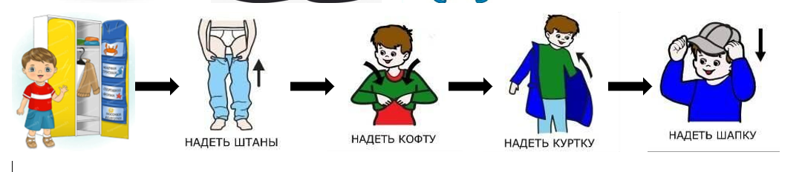
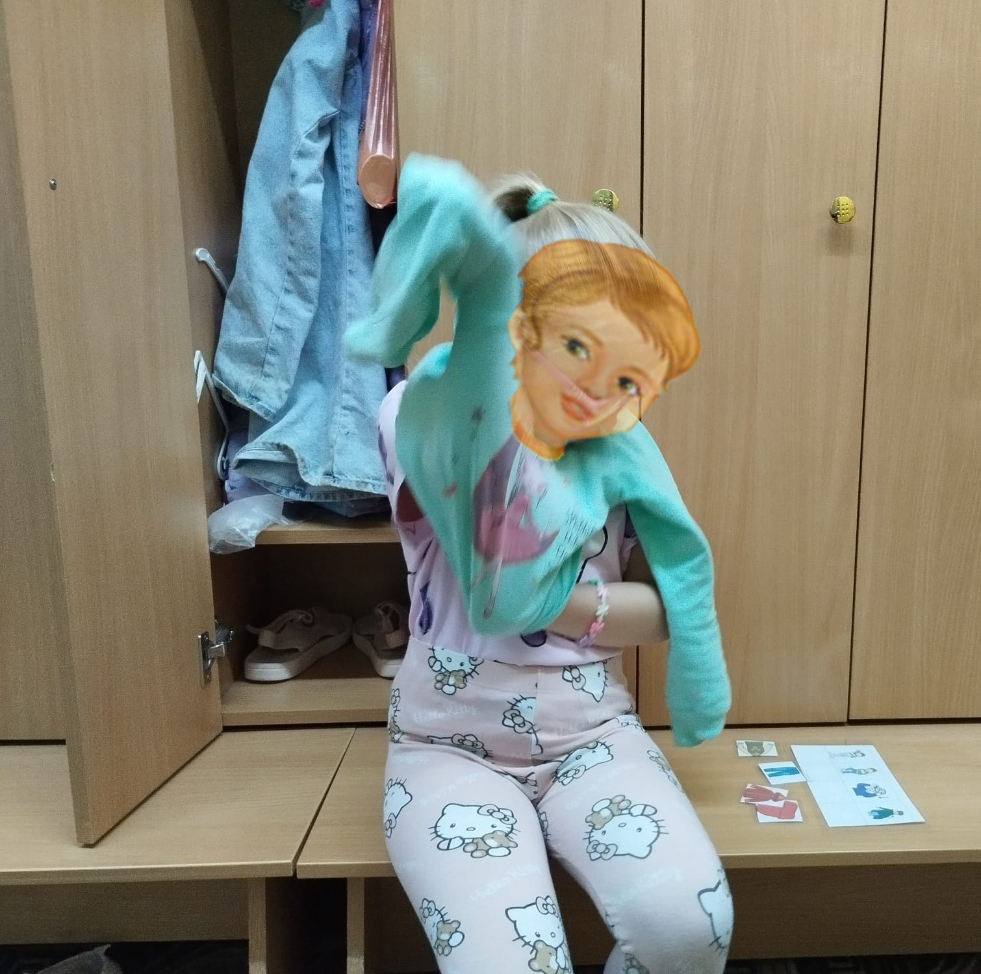
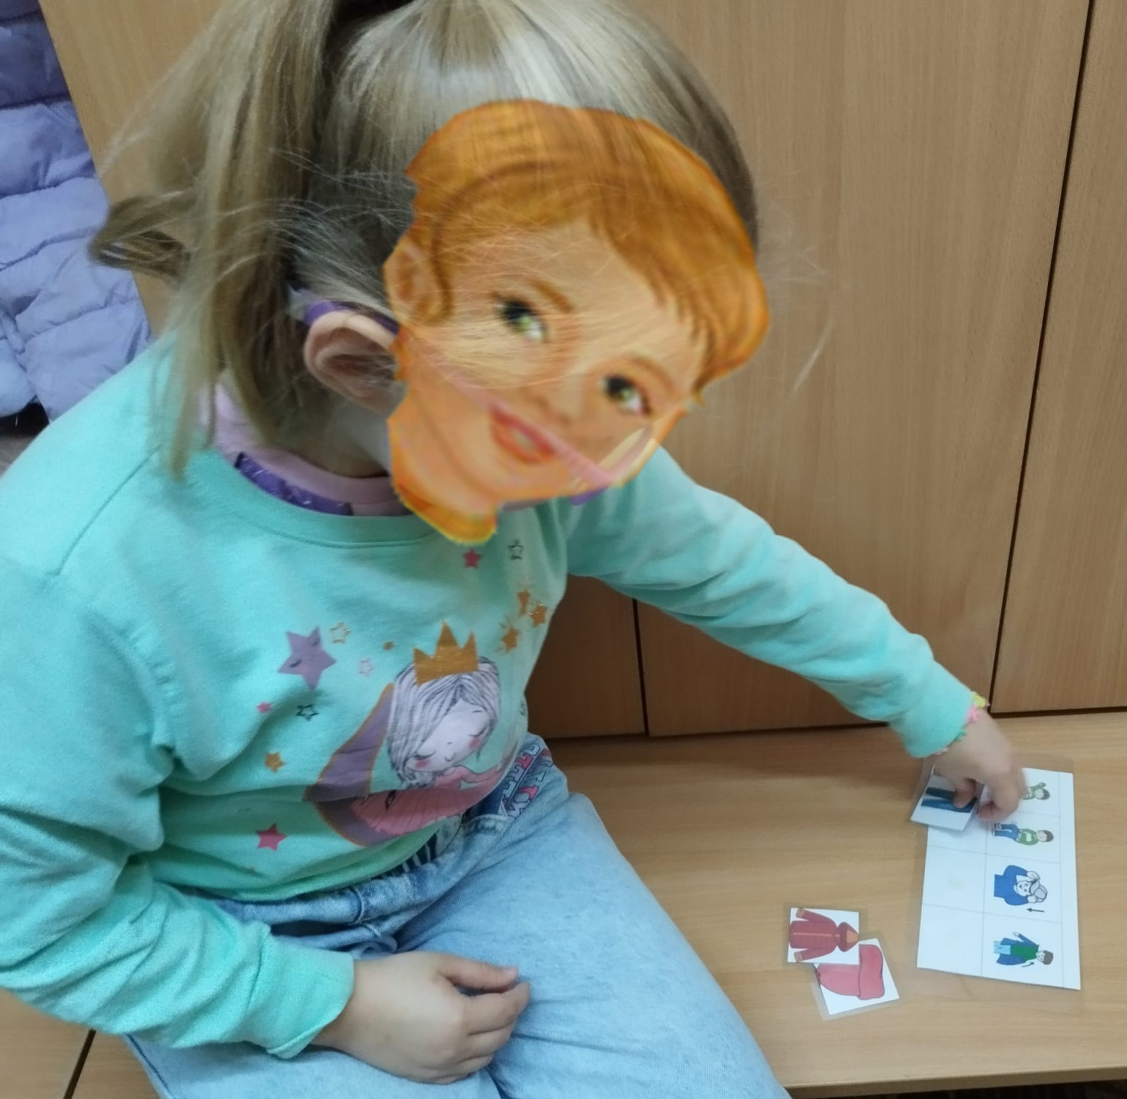
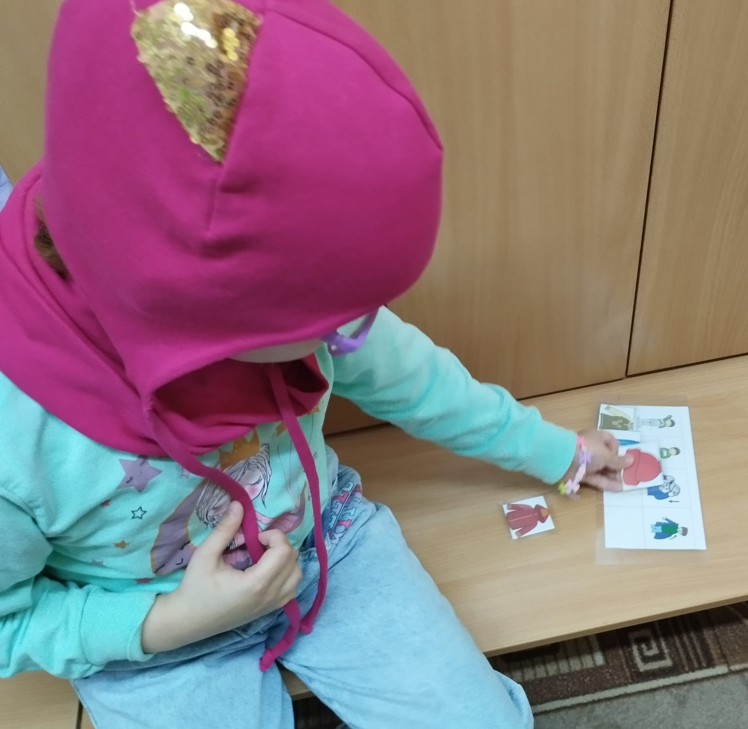
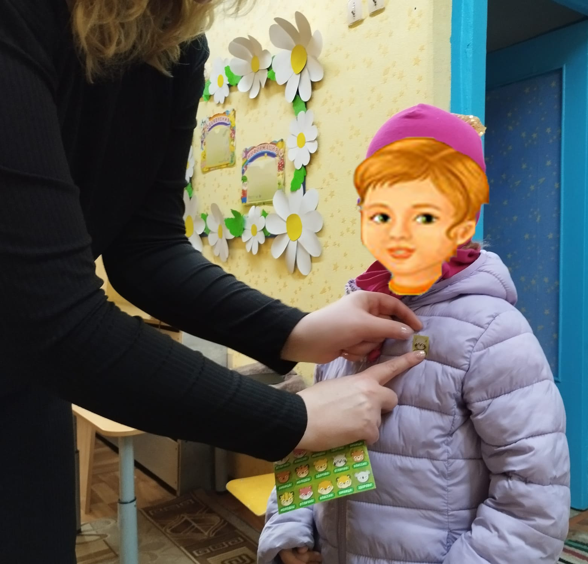
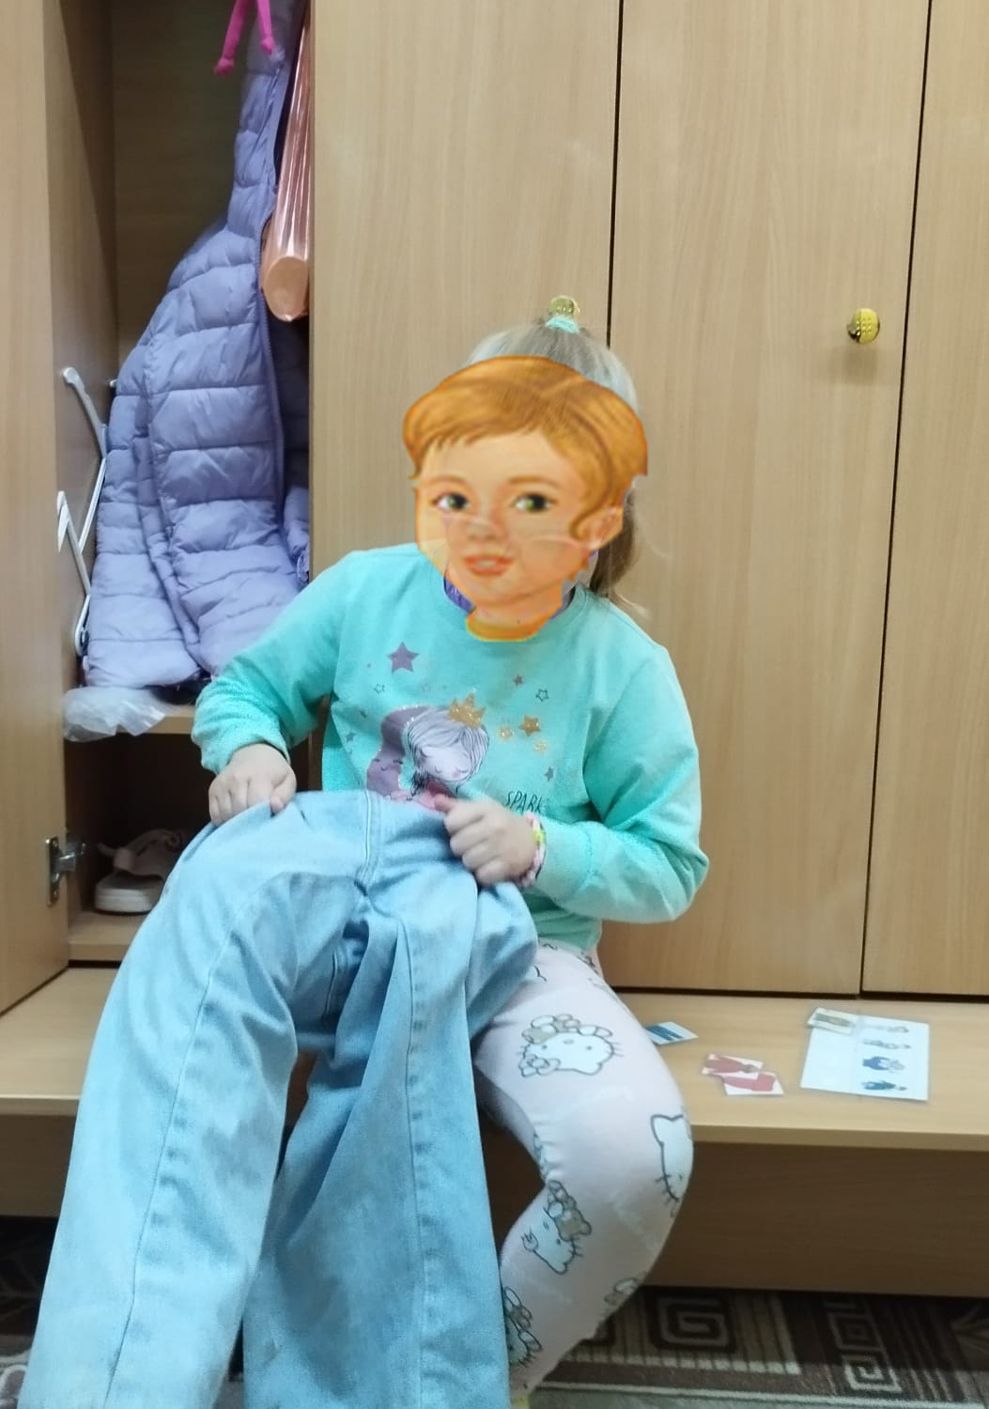
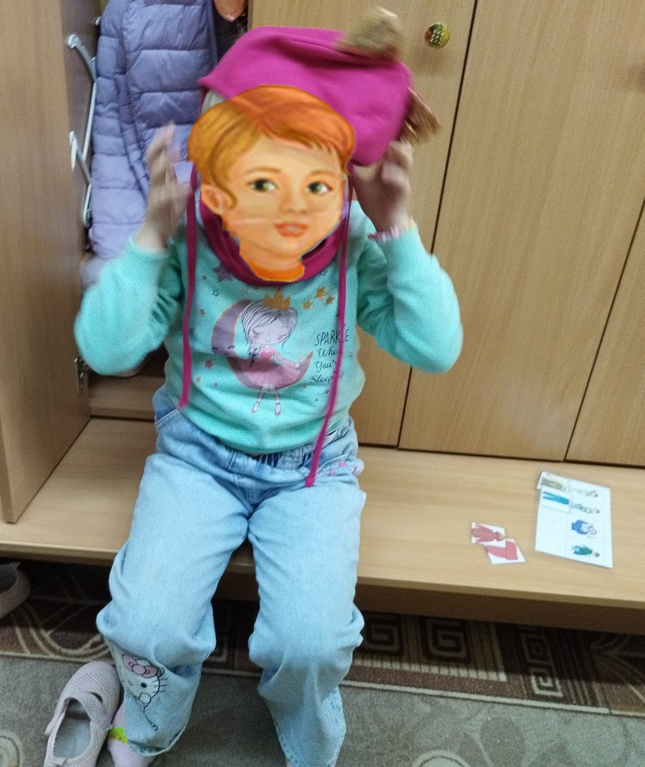
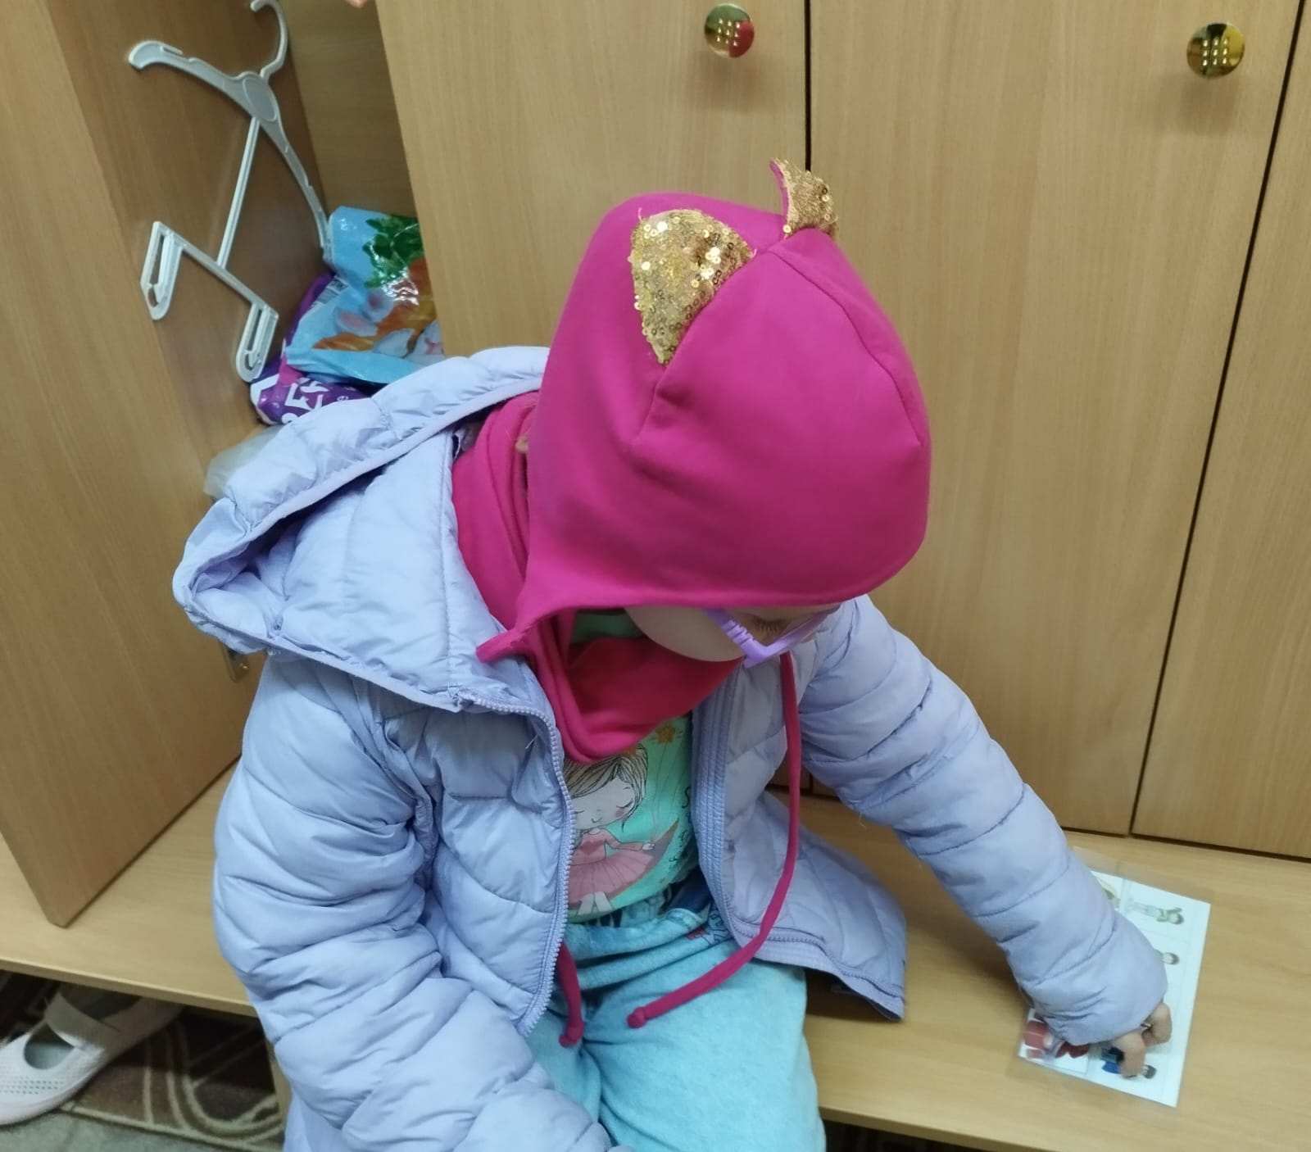
Визуальное расписание для прогулки

